Slide 1
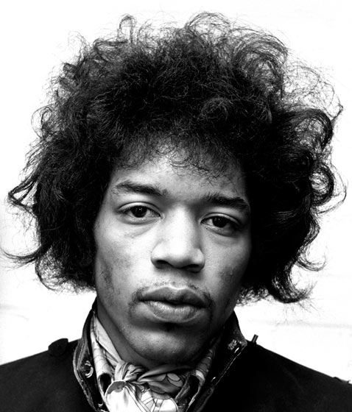
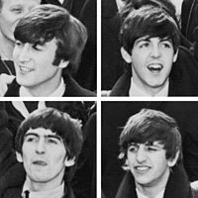

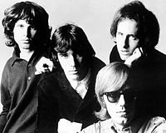
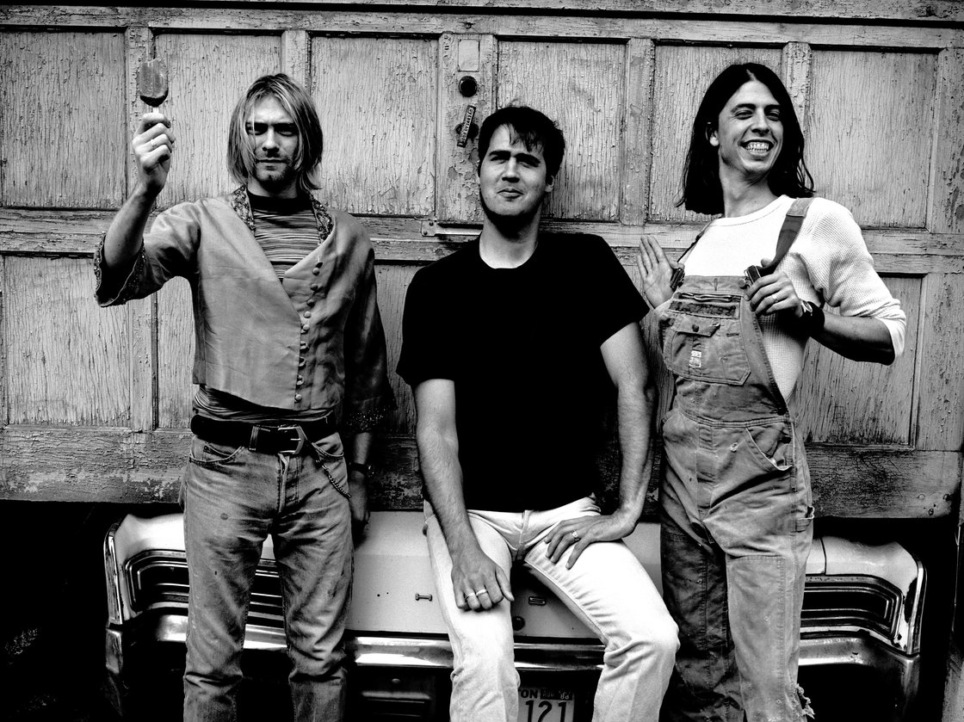
Музика.
Найвідоміші гурти та музиканти II половини XX століття

Slide 2
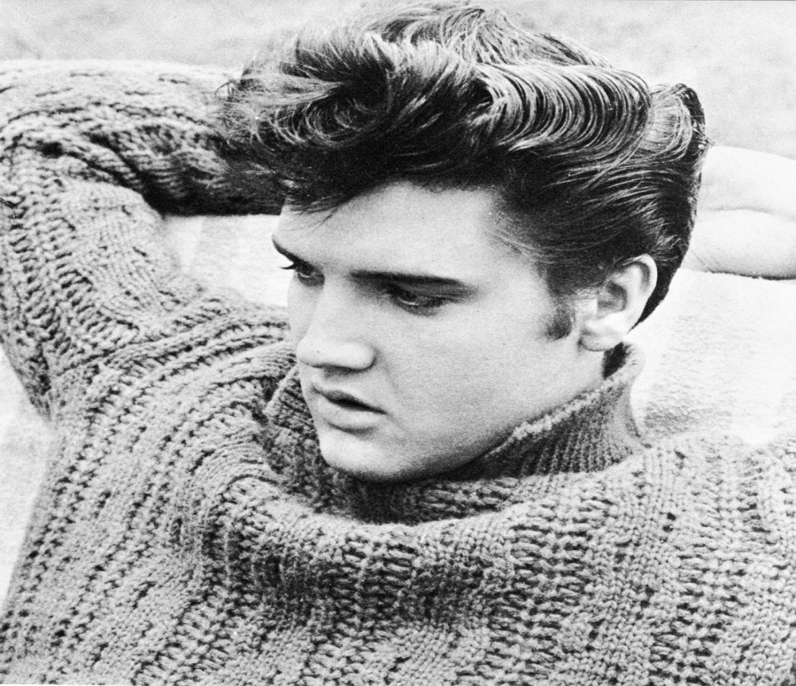
Основні тенденції розвитку
XX ст. ознаменоване відкриттям і феноменально швидким поширенням нових видів і жанрів музики, музичної творчості, розрахованих на масову аудиторію. Так у 20-і рр. завойовує популярність джаз, а у 50-60-і — рок. Рок-музика здобуває прихильність молоді на всіх континентах, незалежно від мови і релігії та стає символом протесту проти усталених традицій. До кінця століття виникали і зараз виникають численні напрями, різновиди популярної музики, але революційних зрушень більш не відбувалось.

Slide 3
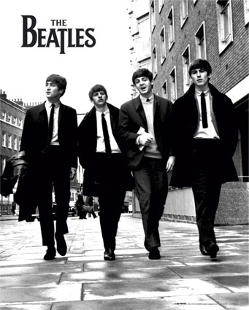
The Beatles
The Beatles («Бітлз») — британський рок-гурт, створений 1960 року в Ліверпулі, Англія. Найбільш відомий та популярний музичний гурт за всю історію людства. Також один з найуспішніших з комерційної точки зору музичних гуртів в історії популярної музики. Кількість проданих платівок гурту перевищує один мільярд примірників, що є рекордом світової музичної індустрії. 15 альбомів «Бітлз» очолювало хіт-парад Великобританії — більше, ніж будь-якого іншого виконавця.

Slide 4
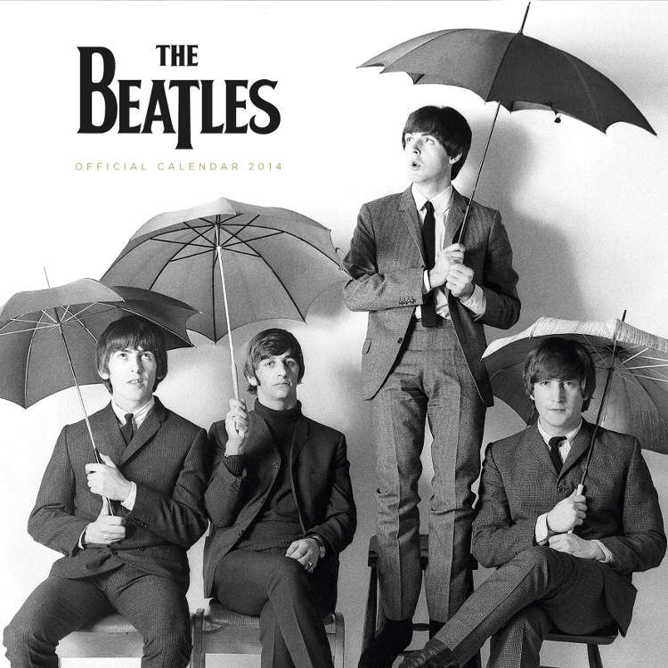
До першого складу ансамблю входили: Джон Леннон (вокал, ритм-гітара), Пол Маккартні (вокал, ритм-гітара), Джордж Харрісон (вокал, соло-гітара), Стюарт Саткліфф (бас-гітара) і Піт Бест (ударні). 1961 року Саткліфф залишив гурт, і місце бас-гітариста зайняв Маккартні. 1962 Беста замінив Рінго Старр.

Slide 5
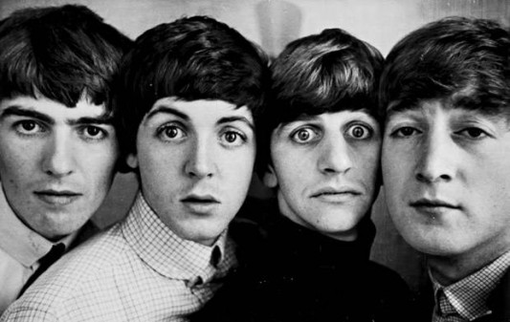
Упродовж 1983–1984 років на честь кожного з чотирьох учасників гурту було названо малі планети — 4147 Леннон, 4148 Маккартні, 4149 Харрісон,4150 Старр, а 1998 року на честь усього гурту була названа мала планета 8749 Бітлз.

Slide 6
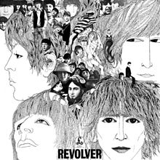
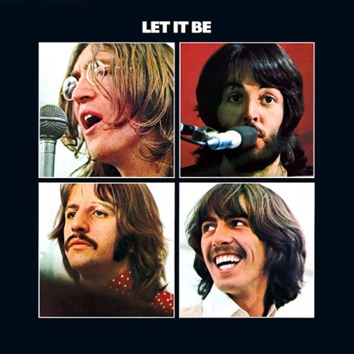
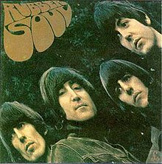
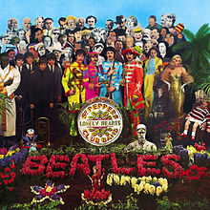
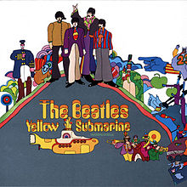
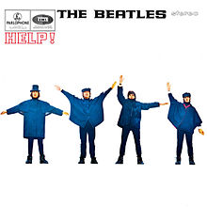
Дискографія
Please Please Me (1963)
With the Beatles (1963)
A Hard Day's Night (1964)
Beatles for Sale (1964)
Help! (1965)
Rubber Soul (1965)
Revolver (1966)
Sgt. Pepper's Lonely Hearts Club Band (1967) – найкращий альбом усіх часів за версією журнала The Rolling Stone
Magical Mystery Tour (1967)
The Beatles (White Album) (1968)
Yellow Submarine (1969)
Abbey Road (1969)
Let It Be (1970)

Slide 7
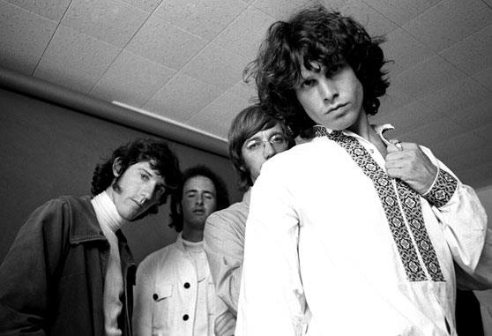
The Doors
The Doors — американський рок-гурт, один із найвпливовіших у світовій музичній історії. Створений 1965 року в Лос-Анджелесі клавішником Реєм Манзареком та поетом Джимом Моррісоном. Трохи згодом до гурту приєднались гітарист Роббі Кріґер та барабанщик Джон Денсмор. Один із небагатьох гуртів, що істотно вплинув на культуру та мистецтво 60-х років.

Slide 8
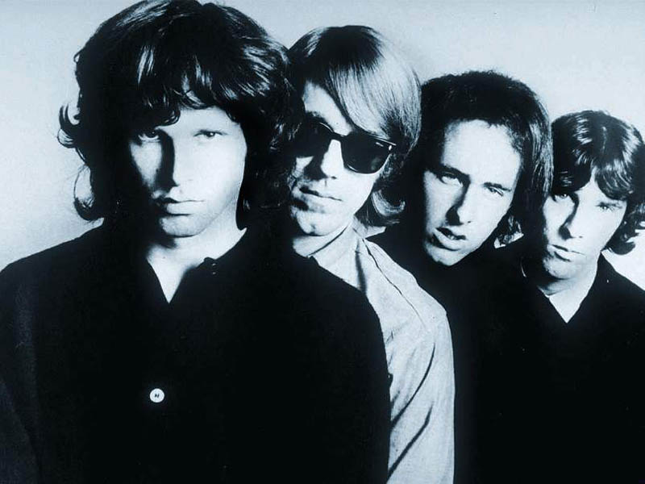
Загадкові та містичні тексти пісень у поєднанні з яскравим образом вокаліста гурту, Джима Моррісона, зробили команду найвідомішим і водночас суперечливим музичним колективом свого часу. Після тимчасового розпаду в 1970 році популярність гурту не зменшувалась. Загальний наклад альбомів гурту перевищив 50 мільйонів примірників

Slide 9
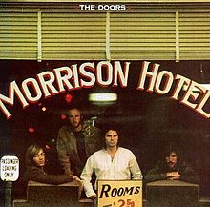
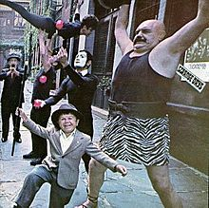
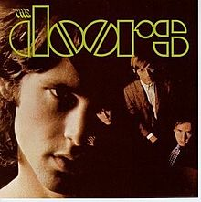

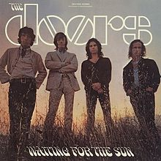
Дискографія
The Doors ( 1967)
Strange Days ( 1967)
Waiting for the Sun ( 1968)
The Soft Parade ( 1969)
Morrison Hotel ( 1970)
L.A. Woman ( 1971)
Other Voices (1971)
Full Circle (1972)
An American Prayer ( 1978)

Slide 10
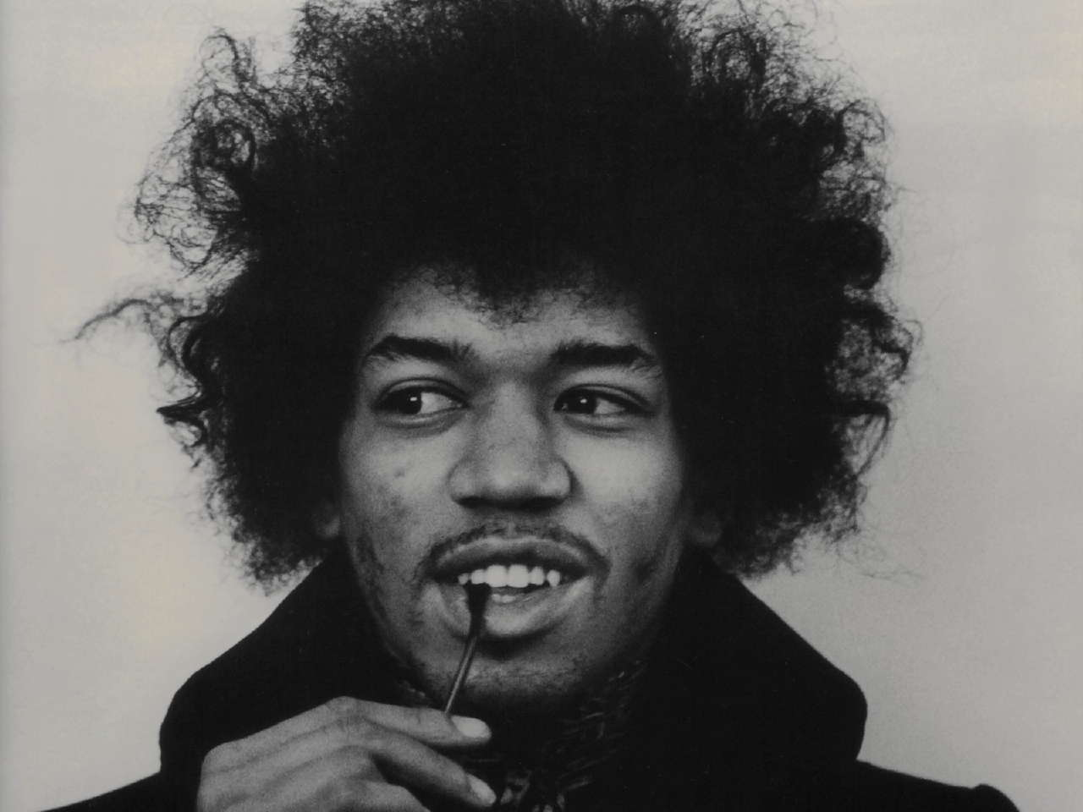
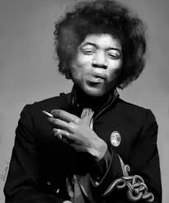
Jimi Hendrix
Джеймз Маршалл «Джимі» Гендрікс — американський гітарист,співак і композитор, творчість якого пов'язана з такими напрямками як блюз-рок та джаз-рок. За версією журналу Rolling Stone, Гендрікс був визнаний найкращим гітаристом всіх часів.

Slide 11
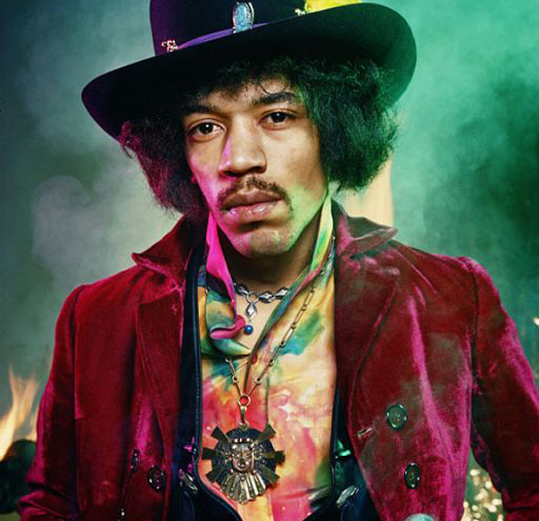
Широко визнаний як один з найбільш сміливих і винахідливих віртуозів в історії рок-музики, Джимі став піонером електрогітари, відкривши в ній нескінченне джерело можливостей нового звучання — зокрема це використання зворотного зв'язку, настроєних на максимальну потужність підсилювачів, застосування ланцюгів гітарних ефектів. Іноді також грав на розстроєних гітарах, добиваючись характерного дещо «фальшивого» звучання, навмисна фальш властива була і його вокалу.

Slide 12
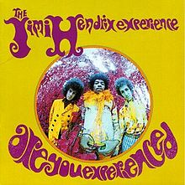
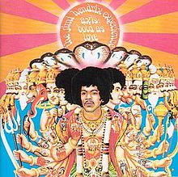

Дискографія
Are You Experienced? ( 1967 )
Axis: Bold as Love ( 1967)
Electric Ladyland (1968 )
Smash Hits (1969)

Slide 13
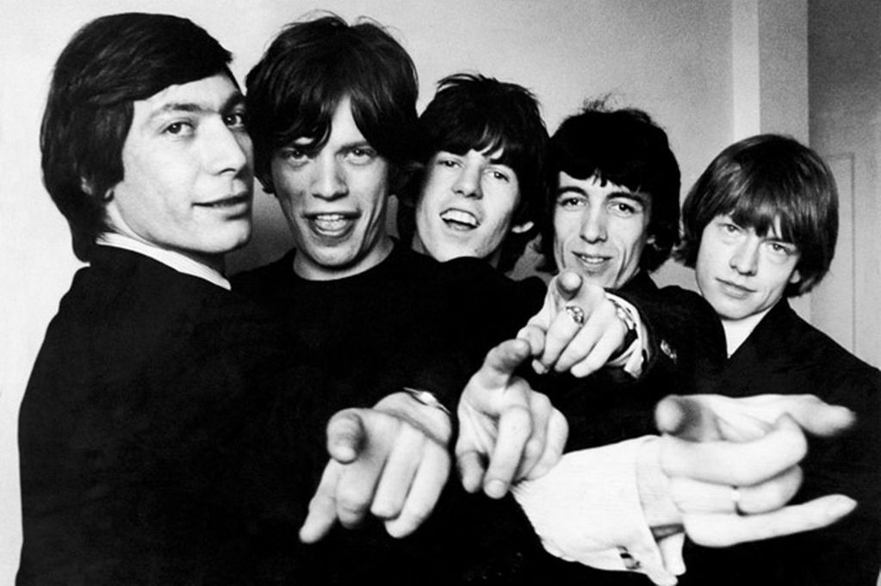
The Rolling Stones
The Rolling Stones – англійський рок-гурт, створений в 1962 році в місті Лондон, Великобританія. Творчість гурту ґрунтується на блюзі й рок-н-ролі 1950-х. Здобувши успіх у Великобританії, «The Rolling Stones» стали популярними у США під час «британського вторгнення» у 1960-х, і у всьому світі. Гурт випустив 22 студійних альбома (британські версії; у США видано 24 альбома), 8 концертних альбомів(9 у США) і численні збірники.

Slide 14
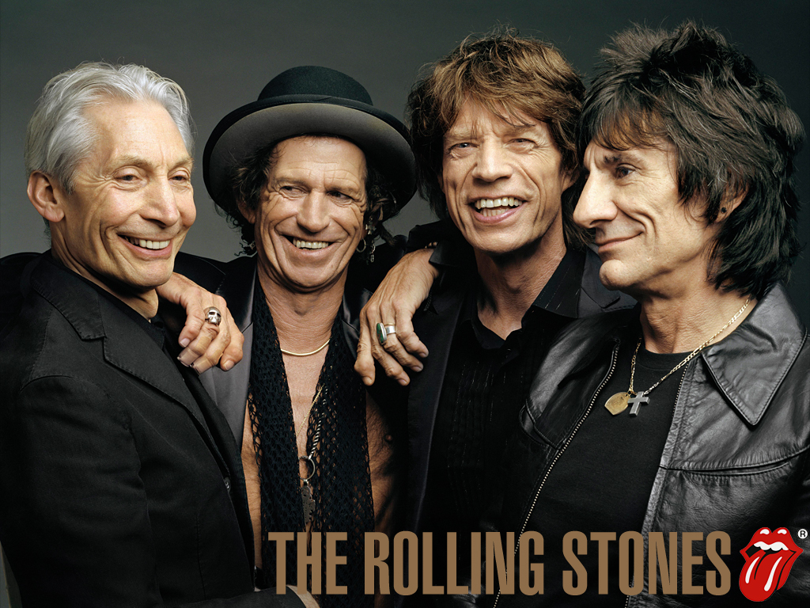
До складу гурта входять Мік Джаггер - провідний вокал, бек-вокал, губна гармошка, гітара; Кіт Річардс - гітара, вокал, бек-вокал; Чарлі Воттс - ударні; Рон Вуд - гітара, бек-вокал.
У 1989 гурт включено до Зали слави рок-н-ролу. Зайняв 4 місце в рейтингу найкращих музичних виконавців за версією журналу «Rolling Stone»2004 року

Slide 15
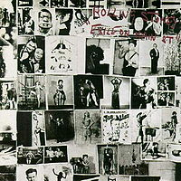
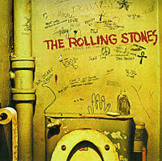
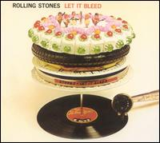

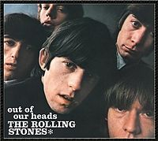
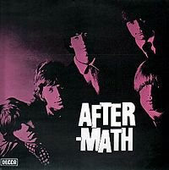
Дискографія
The Rolling Stones, Now! (1965 )
Out of Our Heads (1965 )
Aftermath ( 1966)
Between the Buttons (1967 )
Beggars Banquet (1968 )
Let It Bleed (1969 )
Sticky Fingers ( 1970 )
Exile on Main St. ( 1972 )
Some Girls (1978 )
Tattoo You (1981 )

Slide 16
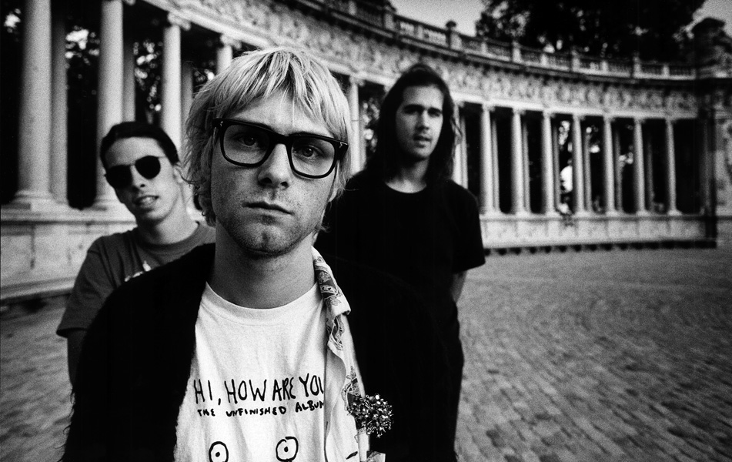
Nirvana
Nirvana — американський рок-гурт, створений вокалістом та гітаристом Куртом Кобейном та басистом Крісом Новоселічем в Абердині, штат Вашингтон, в 1987 році. У складі колективу змінилися кілька барабанщиків; довше за всіх з гуртом грав ударник Дейв Ґрол, який прилучився до Кобейна та Новоселіча в 1990 році.

Slide 17
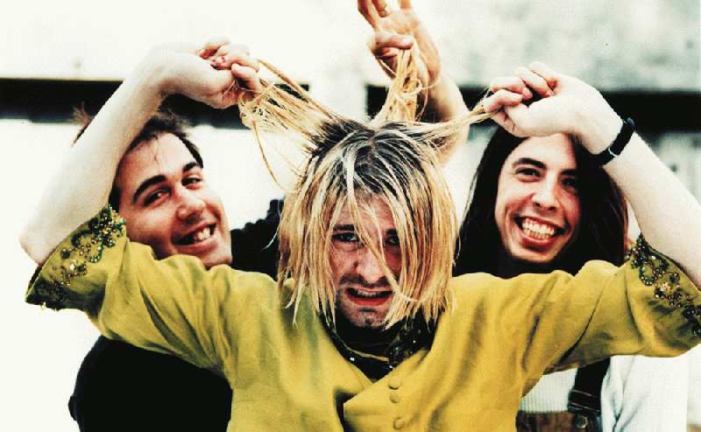
В 1989 році Nirvana стала частиною сієтлської музичної сцени, випустивши на інді-лейблі Sub Pop дебютний альбом Bleach. Після підписання контракту з великим лейблом DGC Records Nirvana отримала несподіваний успіх з піснею «Smells Like Teen Spirit» зі свого другого альбому Nevermind, випущеного в 1991 році. Згодом Nirvana стала популярним нуртом, а Курт Кобейн робився в очах світу не просто музикантом, а «голосом покоління».

Slide 18
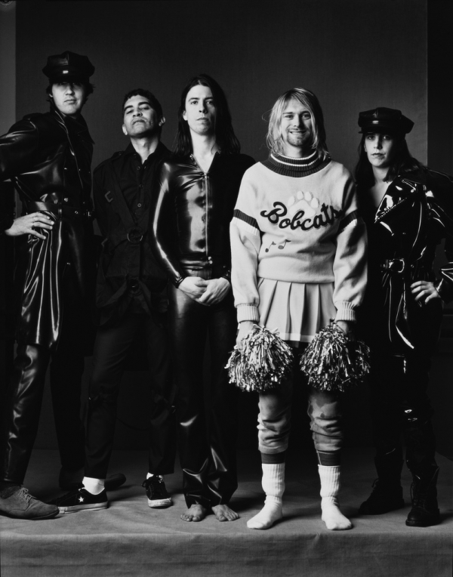
Недовга, але яскрава історія гурту перервалася у зв'язку зі смертю Курта Кобейна 5 квітня 1994 року. У 2002 році незавершений демо-запис пісні «You Know You're Right», над якою гурт працював незадовго до смерті Кобейна, зайняв перші рядки світових хіт-парадів. З часу виходу дебютного альбому записи Nirvana були продані в кількості понад 90 мільйонів екземплярів у всьому світі.

Slide 19


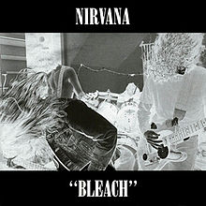
Дискографія
Bleach (1989 )
Nevermind ( 1991 )
In Utero ( 1993 )

Slide 20
АЄОА ( але є одне “але”)
Останню третину XX століття в музиці розглядають під знаком постмодерну. Якщо музика епохи модерну розглядалася, як спосіб вираження духовного світу та особистих переживань митця, то в епоху постмодерну музика стає видовищем, продуктом масового споживання.

Slide 21
